Slide 1
ОАО «Башкирская электросетевая компания»
Знаки, предупреждающие об опасности

Slide 2
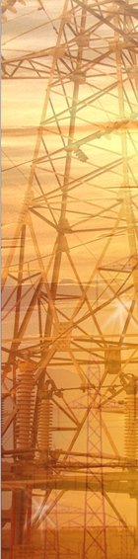
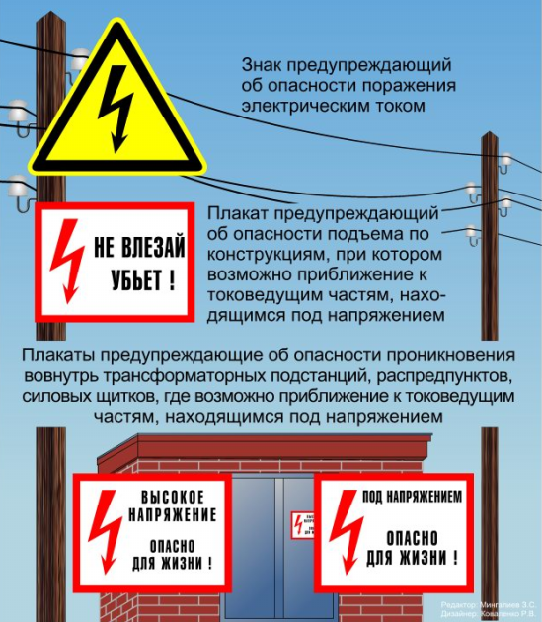

Slide 3
